Slide 1
Урок пресс-конференция
«Маяковский сегодня»

Slide 2
Цель урока: подвести итоги по творчеству поэта; уметь чётко формулировать вопросы к заданной теме; уметь вести диалог в коллективе.

Slide 3
Тот,
кто постоянно ясен, -
Тот,
по-моему, просто глуп.
Это время -
трудновато для пера,
Но скажите вы,
калеки и калекши,
Где,
когда, какой великий выбирал
Путь, чтобы протоптанней
и легче?

Slide 4
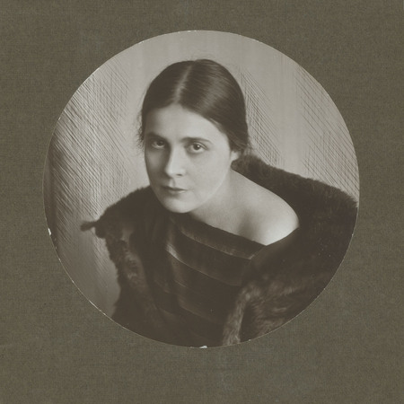
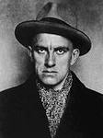
Владимир Маяковский
Лиля Брик

Slide 5




Наши гости:
Труд
24 часа
Комсомольская
Правда
и другие …

Slide 6
Разговор-доклад: «Всем-всё»
О партии
О Ленине
О времени
О себе
  О любви
Владимир
Маяковский

Slide 7

Спасибо участникам за пресс-конференцию

